Slide 1
Academia de Computación
El logro más impresionante de la industria del software es su continua anulación de los constantes y asombrosos logros de la industria del hardware

Slide 2
Especialidados en los siguientes temas.
Programación: Visual Basic, Visual C#, Visual Web Developer, Visual Java. Etc.
Diseño Gráfico: Dreamweaver, Photoshop, Indesing, Fireworks, Ilustrator, Flash. etc.
Red, hardware, software, mantenimiento y reparación. Etc.

Slide 3
Dirección: 1ra. Calle, lote 15-68 Santa Isabel II Villa Nueva (6,17 km) 502 Ciudad de Guatemala

Slide 4
Teléfonos: 4724-4369 5837-8860 5245-5484

Slide 5
Horarios: lunes a sábado de 9am a 4pm

Slide 6
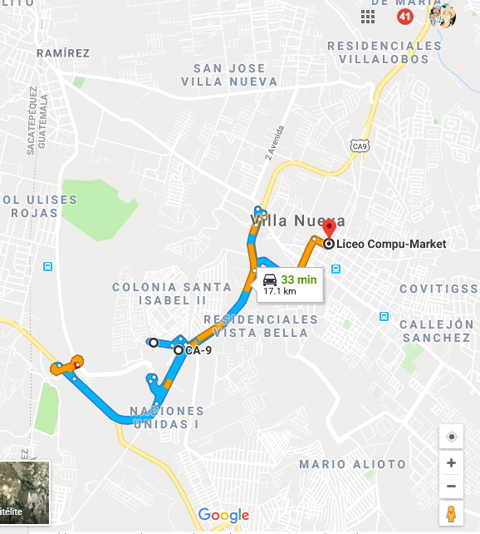
croquis

